Slide 1
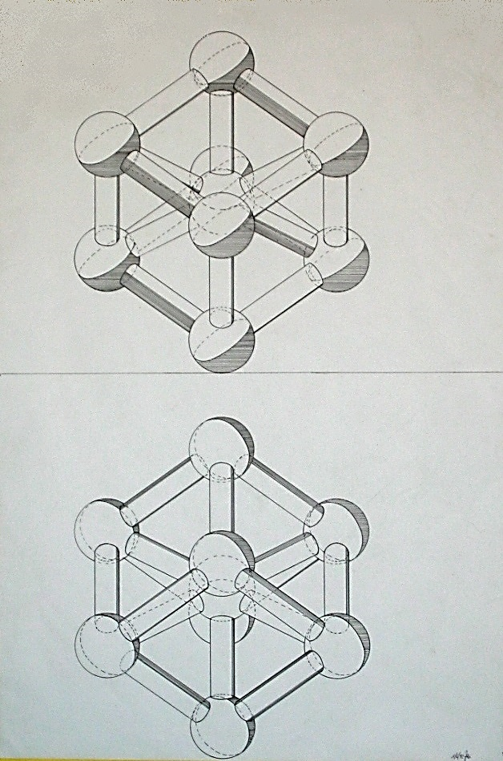
Geometria descrittiva dinamica
Indagine insiemistica sulla doppia proiezione ortogonale di Monge
LE OPERAZIONI GEOMETRICHE – L’IPERBOLE
sezione del cono con piano FRONTALE PARALLELO ALL’ASSE
Il disegno è stato eseguito nell’a. s. 1991/92
da Farina Cesidio della classe 5 A
dell’Istituto Statale d’arte ‘’G. Mazara’’ di Sulmona
per la materia
“Teoria e applicazioni di Geometria descrittiva”
Insegnante: Prof. Elio Fragassi
Rappresentazione dell’Atomium (Bruxelles 1958) con relative intersezioni tra sfere e cilindri e l’applicazione della teoria delle ombre per la ricerca delle ombre proprie
L’elaborato con tutte le procedure grafiche è stato sviluppato su un foglio base opaco di colore bianco 70x100 riversando, poi, su foglio lucido, delle medesime dimensioni, il solo risultato
Il materiale può essere riprodotto citando la fonte
Autore Prof. Arch. Elio Fragassi

Slide 2
LE CONICHE: L’IPERBOLE- Elementi del solido
Sia assegnato il cono circolare retto a doppia falda con la base d (d’; d’’) (circonferenza direttrice) parallela a π₁ e l’asse a(a’; a’’) parallelo a π₂ e perpendicolare a π₁.
d’’
Essendo il cono retto, su π₁ sarà C’≡V’ mentre saranno distinti su π₂ in C’’ (centro della circonferenza direttrice) centro della base e V’’ vertice del cono
V’’
La figura posta a fianco rappresenta un cono circolare retto a due falde con i relativi elementi geometrici che lo descrivono e definiscono
α
a’’
g’’
Considerando una doppia falda le generatrici
g (g’; g’’) sono costituite da segmenti finiti che hanno un estremo sulla direttrice della base e l’altro estremo sulla direttrice superiore e uniti tutti nel vertice V(V’; V’’)
C’’
d’’
lt
Date le caratteristiche geometriche descritte l’angolo al vertice (α) sarà uguale e costante per tutte le infinite posizioni delle generatrici.
g’
a’
≡
C’≡V’
d’

Slide 3
LE CONICHE: L’IPERBOLE- (1)
∞
t₂α
Sezione del cono con piano β frontale – 1° metodo
T₂x
Il piano β parallelo all’asse del cono, per la sua giacitura risulta essere frontale pertanto parallelo alle due generatrici g(g’; g’’) di colore rosso e identificabile solo mediante la t₁β.
t₂β
g’’
P’’
Definita la posizione del piano di sezione β esemplifichiamo le tre operazione relative all’algoritmo grafico di
t_{1α} ⊂ T_{1g}
1
α ⊂ g
≡
t_{2α} ⊂ T_{2g}
(g ∩ β)
x’’
V’’
t_{1β} ∩ t_{1α}
T₁x ≡ x’
g ∩ β
P
2
β ∩ α
x
∞
∞
α
t_{2β} ∩ t_{2α}
T₂x∈x’’
g’ ∩ x’
P’
3
g ∩ x
P
P’’
a’’
g’’
g’’
g’’ ∩ x’’
P’’
1- per la retta g(g’; g’’) conduciamo il piano α(t₁α; t₂α) proiettante in prima scelto per economia grafica
C’’
d’’
2- l’intersezione tra i due piani (α ∩ β) determina la retta
x (x’; x’’; T₁x; T₂x) proiettante in prima dove x’ ≡T₁x mentre T₂x è traccia impropria
lt
T₁g
∞
g’
3- l’intersezione tra x e g determina P(P’; P’’) come intersezione della generatrice g con il piano α. Poiché x è proiettante su π₁ sarà x’ P’ mentre P’’∈ x’’.
T₂g
C’≡V’
a’
g’
≡
≡
x’
t₁β
≡
≡
Per ogni operazione i punti sono due perché due sono le falde del cono immaginando la generatrice come retta infinita.
T₁x
P’
t₁α
d’

Slide 4
LE CONICHE: L’IPERBOLE- (2)
In questa diapositiva si esplicitano i passaggi descritti dall’algoritmo grafico precedente per ogni generatrice del cono sezionata dal piano frontale β posizionato come nel disegno.
t₂γ
Z’’
W’’
(t₂β)
g’’
Si individuano delle rette proiettanti in prima proiezione le cui immagini su π₂ determinano l’andamento della curva sulle due falde del solido.
(V₂)
V₂
Per definire i vertici delle due curve eseguiamo il ribaltamento del solido su π₂, mediante il piano γ, in modo da individuare i vertici V₁ e V₂
Rami in vera grandezza
V’’
α
Collegando i punti così ottenuti si disegnano le curve di sezione su ciascuna falda del solido.
(V₁)
V₁
Le due curve costituiscono l’iperbole risultante dalla sezione del cono con il piano β
a’’
g’’
Poiché β è un piano frontale la sezione si presenta su π₂ con due rami in vera grandezza ma in scorcio totale su π₁.
C’’
X’’
Y’’
lt
I punti X(X’;X’’) e Y(Y’;Y’’) sono gli estremi della corda di sezione della direttrice inferiore del cono mentre i punti Z(Z’;Z’’) e W(W’;W’’) sono gli estremi della corda della direttrice della falda superiore del cono
C’≡V’
a’
g’
≡
Y’
t₁β
≡
≡
W’
X’
Z’
t₁γ
Scorcio totale

Slide 5
LE CONICHE: L’IPERBOLE- (3)
Dopo aver eliminato tutte le costruzioni grafiche e le didascalie relative allo sviluppo dell’algoritmo grafico di cui alla diapositiva precedente l’elaborato si presenta come nella figura a fianco con la specifica degli elementi geometrici
t₂γ
Z’’
W’’
(t₂β)
g’’
(V₂)
V₂
Rimuovendo le didascalie che specificano gli elementi della parabola restano la curva e le rette di richiamo della punteggiata di sezione
V’’
Rami in vera grandezza
α
(V₁)
V₁
a’’
g’’
Se eliminiamo, poi, anche tutte le rette di richiamo dei punti individuati con l’applicazione precedente resta in evidenza solamente la curva della parabola nella forma di scorcio totale su π₁, mentre su π₂ sono evidenziati i rami delle due curve, in vera grandezza, appartenenti alle due falde del solido
C’’
X’’
Y’’
lt
C’≡V’
a’
g’
≡
Y’
t₁β
≡
≡
W’
X’
Z’
t₁γ
Scorcio totale

Slide 6
LE CONICHE: L’IPERBOLE- (4)
Completate le operazioni di sezione l’iperbole si presenta come nel disegno a fianco
g’’
Immaginando di far scorrere la parte sezionata del cono restano evidenziate le due parti del solido e le curve di sezione delle due falde appartenenti al piano β di sezione
Superfici racchiuse dai rami dell’iperbole
Rami in vera grandezza
V’’
a’’
g’’
La curva di sezione chiamata iperbole viene matematicamente così definita:
lt
Dicesi iperbole il luogo geometrico dei punti del piano che ha costante la differenza delle distanze da due punti fissi detti fuochi
Scorcio totale
V’
g’
a’
≡

Slide 7
LE CONICHE: L’IPERBOLE- (5)
Sezione del cono con piano β frontale – 2° metodo
Poiché con questo metodo si applicano gli algoritmi relativi all’intersezione tra due piani possiamo eliminare le generatrici in quanto il piano ausiliario α sezionando le falde genera circonferenze concentriche
g’’
x’’
t₂α
P’’
P’’
≡
Il piano β parallelo all’asse del cono, per la sua tipologia risulta essere proiettante su π₁ parallelo a π₂ ed anche parallelo alle due generatrici g(g’; g’’) di colore rosso.
Con questo metodo si vuole utilizzare la procedura relativa alla intersezione tra due piani: α (ausiliario) e β (dato)
V’’
∞
t₁α ∩ t₁β
T₁x
a’’
x’’
t₂α
α ∩ β
x' ; x"
x
≡
P’’
P’’
t₂α ∩ t₂β
T₂x
g’’
g’’
Il piano α seziona le falde del cono secondo una circonferenza orizzontale che varia di raggio al variare della sua quota
C’’
L’intersezione di α con β genera la retta orizzontale x(x’; x’’) //lt che determina x’≡t₁β e x’’≡t₂α mentre le tracce sono improprie
lt
L’intersezione della retta x con la circonferenza appartenente al piano α determina sulle due falde i punti P(P’; P’’) che fissano il luogo geometrico della curva detta iperbole
g’
C’≡V’
a’
g’
≡
P’
P’
x’
t₁β
Questo metodo applicato ad un piano α con quote diverse consente di trovare i punti P(P’, P’’) della curva sezione
≡

Slide 8
LE CONICHE: L’IPERBOLE- (6)
In questa diapositiva si esplicitano i passaggi descrittivi dell’algoritmo grafico precedente per ogni diversa posizione del piano ausiliario α.
t₂γ
Z’’
W’’
(t₂β)
Anche con questo metodo per ottenere i due vertici (V1) e (V2) è necessario effettuare il ribaltamento del solido su π₂
(V₂)
t₂α
V₂
Collegando, poi, i punti così ottenuti si disegnano le curve di sezione su ciascuna falda del solido iniziando dai punti V₁ e V₂.
V’’
Poiché il piano β è un piano frontale parallelo alle due generatrici g(g’; g’’), le sezioni sulle due falde si presentano appartenenti al piano di sezione in vera grandezza su π₂ mentre su π₁ si presentano sotto forma di scorcio totale.
V₁
t₂α
(V₁)
a’’
g’’
g’’
Le due curve costituiscono i rami dell’iperbole risultante dalla sezione del cono con il piano β frontale
C’’
X’’
Y’’
lt
I punti X(X’;X’’) e Y(Y’;Y’’) sono gli estremi della corda di sezione della direttrice inferiore del cono mentre i punti Z(Z’;Z’’) e W(W’;W’’) sono gli estremi della corda della direttrice della falda superiore del cono.
g’
C’≡V’
a’
g’
≡
≡
Y’
t₁β
X’
Z’
≡
W’
t₁γ

Slide 9
LE CONICHE: L’IPERBOLE- (7)
Completate le operazioni di sezione l’iperbole si presenta come nel disegno a fianco
Immaginando di far scorrere la parte sezionata del cono restano evidenziate le due parti del solido e le curve di sezione delle due falde appartenenti al piano β di sezione
Superfici racchiuse dai rami dell’iperbole
Rami in vera grandezza
V’’
La curva di sezione chiamata iperbole viene matematicamente così definita:
a’’
Dicesi iperbole il luogo geometrico dei punti del piano che ha costante la differenza delle distanze da due punti fissi detti fuochi
C’’
lt
Scorcio totale
Si dimostra che utilizzando, liberamente, uno dei due metodi si ottiene il medesimo risultato
C’≡V’
a’
≡

Slide 10
Per maggiore completezza ed approfondimento degli argomenti si può consultare il seguente sito
https://www.eliofragassi.it/

